Slide 1
Energieffektiva fogar i ett trähus

Slide 2
I energieffektiva strukturer är det väldigt viktigt att:
Värmeisoleringarna installeras så, att de fyller ut hela utrymmet som skall isoleras.
Inga luftfickor bildas mot byggskivor, luft- och fuktisoleringar och inte heller mot väggreglarna.
Strukturerna görs täta.
Ångspärrarnas överlappningar skall tejpas tätt ihop med ordentligt tejp och genom att spänna läkterna.
Vindskyddskivorna monteras så fogarna ställer sig mot de bärande väggreglarna, och vid behov säkras fogarna med yttre läkter.

Slide 3
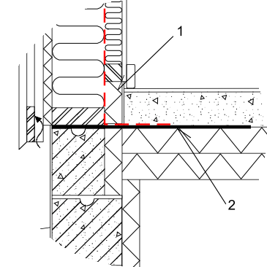
Fogen mellan betongplattan och den bärande ytterväggen(träd)
Alternativ 1: väggen först
En rak remsa av syllmembran installeras på sockeln och bottenbjälklaget..
I samband med konstruktionen av väggen, skall ångspärren vikas på syllmembranen.
En plastisoleringsskiva monteras emot väggens ångspärr
3
2
1
Notes:
Kohteet, joissa seinärakenne tehdään ennen laatan valua. Lattiat valetaan seinää vasten.
Seinän höyrynsulkuna on kalvo.
Laatan alapinta on seinän ja sokkeliharkon välisen sauman tasalla.
Yläpuolisten rakenteiden paino tiivistää liitoksen, kun taitoksen leveys on riittävä (50 cm).
Seinässä ilmansulun sisäpuolinen lämmöneriste asennetaan vasta, kun rakennusaikainen kosteus on kuivunut riittävästi.
Laatan vähäisestä painumisesta ei ole haittaa liitoksen ilmanpitävyydelle, kun käytetään joustavia kumibitumikermejä.
Rakennuksen perustuksesta ei tule tasakorkea. Mikäli kantavat väliseinät ovat puurakenteisia, tulee väliseinän alajuoksu korottaa ylimääräisellä harkkokerroksella betonilaatan yläpinnan tasolle.
Sokkeliharkot suositellaan edelleen pinnoitettavaksi molemmista pinnoistaan ilmanpitävyyden varmistamiseksi.
Seinän ilmansulun sisäpuolinen koolaus aloitetaan muovieristelevykaistan yläpuolelta.

Slide 4
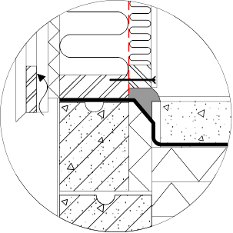
Fogen mellan en betongplatta och bärande yttervägg (träd).
Alternativ 2: plattan först
Sockelns inre värmeisolering skärs så att syllmembranen hålls hel och att skumningen blir tät.
Syllmembranen viks så att den går under yttre syllen samt betongplattan.
Ångspärren för väggen spänns så att vågräta läkterna(k300), skruvas fast till den inre syllen.
Fogen mellan golvet och väggen tätas till med elastisk polyuretanskum.
3
4
1
2
Notes:
Esimerkissä seinä on puurakenteinen ja sen ilmansulkuna on kalvo.
Tiivistysratkaisu on toimiva muillakin seinärakenteilla, kun kermin ja seinän alaosan välisestä tiivistyksestä on huolehdittu (esimerkiksi vaahdottamalla)
Seinässä ilmansulun sisäpuolinen lämmöneriste asennetaan vasta, kun rakennusaikainen kosteus on kuivunut riittävästi.
Laatan vähäisestä painumisesta ei ole haittaa liitoksen tiiviydelle, kun tiivistykseen käytetään joustavaa kumibitumikermiä.
Sokkeliharkot suositellaan edelleen pinnoitettavaksi molemmista pinnoistaan ilmanpitävyyden varmistamiseksi.

Slide 5
Fogen av ett ventilerat bottenbjälklag, gjord av trä, och en träyttervägg
Golvets ångspärr överlappas på väggarna med minst 20 cm och fogen tejpas fast.
Överlappningen för ångspärren spänns upp med att skruva en träspjäla mellan väggen och golvet.
1
2
Notes:
Seinän ilmansulkuna on kalvo. Liitos voidaan toteuttaa myös leveällä höyrynsulku-muovikaistalla, jos lattian ilmanpitävänä kerroksena toimii tiivis kansivaneri.

Slide 6
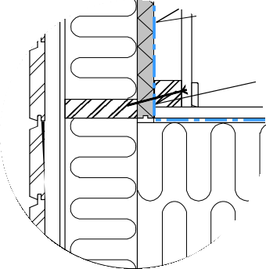
Fogen mellan en ventilerat bottenbjälklag ,byggd av trä, och en yttervägg med cellplastisolering
1
Golvets ångspärr viks uppåt och överlappas med väggens ångspärr. Sömmen av ångspärren tejpas fast.
På överlappningsstället spänns fogen mot virket eller mot en hård värmeisoleringsmaterial med en träspjäla.
2

Slide 7
Fogen mellan en markbaserad betongplatta och en träelementvägg
Först gjuts betongplattan
Syllmembranen fästs till grundmuren och viks under betongplattan.
En cellplastskiva installeras mellan betongplattan och sockeln. Skivan skummas runt.
2
1
Notes:
Seinän ilmansulkuna on käytetty muovieristyslevyä. Seinän ilmansulkuna voi olla myös kalvo.
Lattialaatan reunoille sokkelia vasten vaahdotetaan ennen valua muovieristyslevykaista, johon seinän ilmansulku liitetään. Levy tulee vaahdottaa ennen betonivalua alapuoliseen eristeeseen ja päistään.
Elementti kiinnitetään alaohjauspuuhun sisäpuolelta.
Elementin ilmansulkulevyn ja alemman muovieristyslevyn välinen sauma vaahdotetaan tiiviiksi sisäpuolelta elementin paikoilleen noston jälkeen
Sisäverhouslevyn tulee olla hieman elementin alareunaa ylempänä vaahdotusvälin aikaansaamiseksi.
Jalkalista peittää vaahdotusvälin.
Seinän ohjauspuun ja elementin alajuoksun välissä on mineraalivillaeriste.
Ohjauspuun ja harkon välissä on bitumikermikaista kapillaarikatkona.

Slide 8
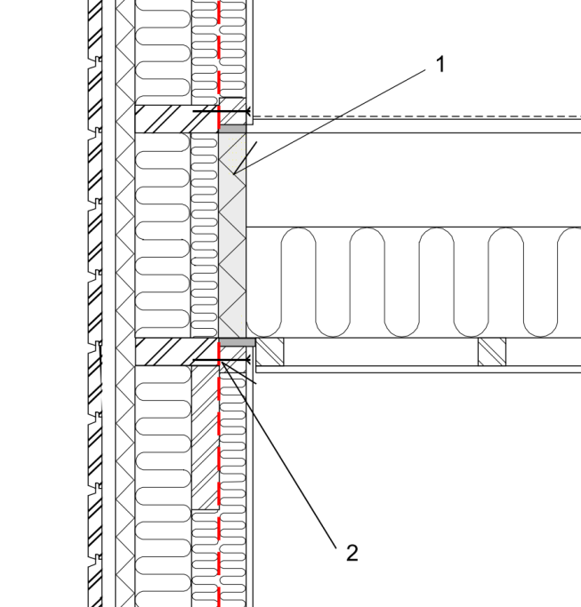
Fogen av ett mellanbjälklag och en yttervägg – väggens luftspärr, med ångspärrsplast
Väggens ångspärr klämms ihop genom att skruva (k300) den horisontella väggregeln fast till hammarbandet
I övre lagret görs en liknande tätning till övre syllen.
En cellplastskiva installeras mellan mellanbjälklagens golvbjälkar.
Skivornas kanter tätas fast till balkarna och läkterna med cellpolyuretanskum.
2
3
4
1
Notes:
Seinän höyrynsulkukalvo puristetaan alemmassa kerroksessa sisäverhouslevyn yläkiinnitysrimalla tiiviiksi seinän yläohjauspuuhun, tiheä ruuvikiinnitys k300.
Ylemmässä kerroksessa tehdään vastaava tiivistys seinän alaohjauspuuhun.
Välipohjan kohdalle, palkkien väliin, tiivistetään vaahdottamalla solumuovieristyslevyt. Vaahdotus tehdään levyn jokaiselta reunalta, palkkeihin ja seinän alaosan riman väliin.
Perinteinen tapa on ollut kiertää seinän höyrynsulkukalvo palkkien päiden ympäri. Tässä esitetty tapa on kuitenkin työvaiheiltaan yksinkertaisempi ja riski höyrynsulkukerroksen rikkoutumiselle työn aikana on pienempi.

Slide 9
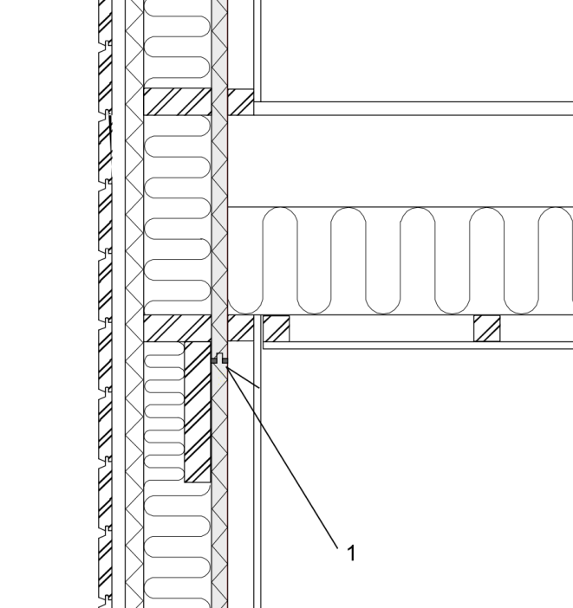
Fogen mellan ett trädbjälklag och en yttervägg – väggen görs lufttät med en lufttät isoleringskiva (cellplast)
3
Hål för bjälklags-balkarna görs i ångspärrskivorna.
Isoleringskivan för väggen förs under mellanbjälklaget och skummas.
Isoleringsskivan skummas fast till balkarna
2
1
Notes:
Puurankaiset monikerroksiset talot, joiden seinien höyrynsulkuna on käytetty solumuovieristyslevyä

Slide 10
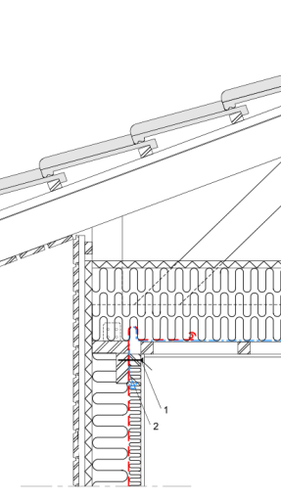
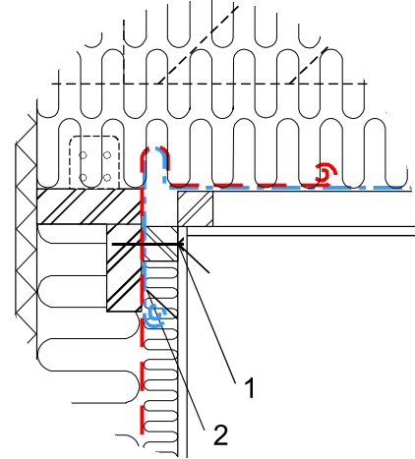
Fogen mellan ett vindsbjälklag, byggd av trä, och en yttervägg – luftspärr tillverkad av plast
Väggens ångspärr förs ungefär 20 cm på vindsbjälklagets ångspärr. Ångspärren överlappas med varandra.
Plasthinnan får inte vara för spänd. Ångspärren i byggnadens hörn viks, överlappas och tejpas ihop.
Ångspärren kläms ihop ,genom att skruva spärren fast till väggregelen eller med hjälp av av skilda spikläkter.
2
3
1
Notes:
Yläpohja:
Sama ratkaisu toimii myös päätyseinällä, sisäkattopinta voi olla myös vino.
Saumojen teippaus on suositeltavaa
Kohdan 2 piirrosmerkintä on vain periaatteellinen, (käytännössä kelmu jätetään hieman ryppyyn).

Slide 11
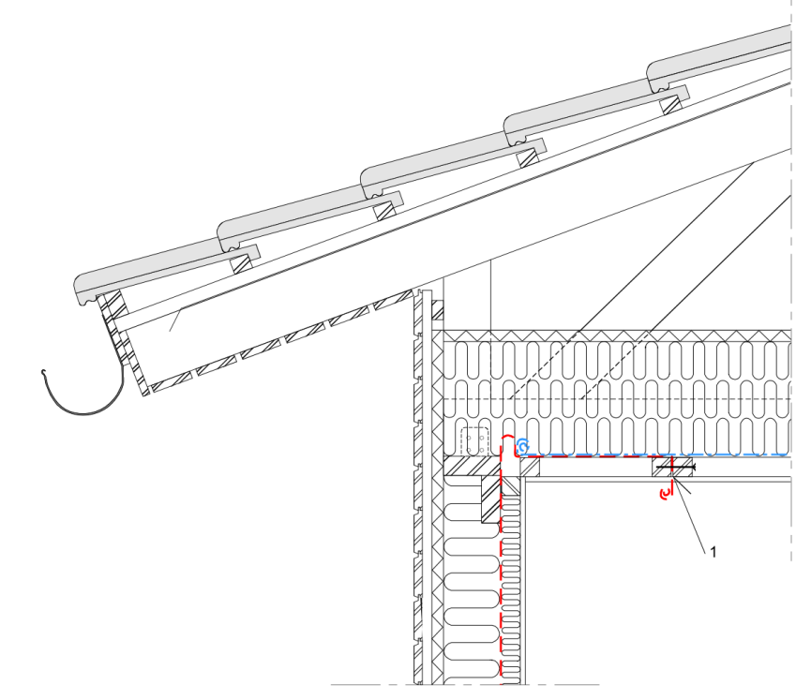
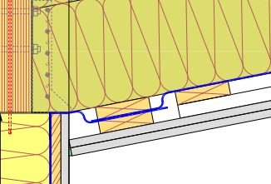
Fogen mellan ett vindsbjälklag, byggd av trä, och en yttervägg, luftspärr tillverkad av plast
Alternativ B
Ångspärren i vindsbjälklaget tas ända fram till ytterväggen.
Ytterväggens ångspärr överlappas med ångspärren i vindsbjälklaget och sätts fast på den första spikläktet.
Fogen pressas tätt ihop med en extra läkt (skruvfäste k300).
1
3
2
Alternativt
Notes:
Päätyseinällä limitys tulee tehdä seinällä
höyrynsulkukalvojen limityksen tulee olla riittävän pitkä

Slide 12
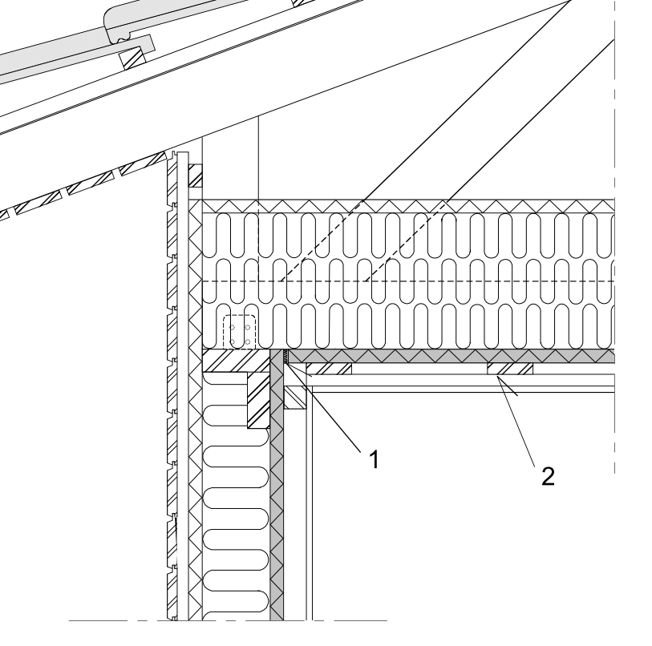
Fogen mellan ett vindsbjälklag, byggd av trä, och en yttervägg - då plastisolering används som ångspärr
Fogen mellan vindsbjälklaget och ytterväggsisoleringen skummas med polyuretan.
Tvärsgående läkter skall användas i nedåt hängande tak, så att elektriska installationer kan ledas till två olika håll.
Spikläkterna sätts fast i inre panelskivan efter att skivorna har blivit skummade.
1
2
3
Notes:
Puurankaiset pientalot, joiden yläpohjan ja ulkoseinän höyrynsulkuina käytetään solumuovieristyslevyjä.
Sama ratkaisu toimii myös päätyseinällä.
Sisäkattopinta voi olla myös vino, ainakin tällöin vaahtosauman tiiviys on hyvä varmistaa vielä teippaamalla sauma riittävän muodonmuutoskyvyn ja pitkäaikaiskestävyyden omaavalla teipillä.

Slide 13
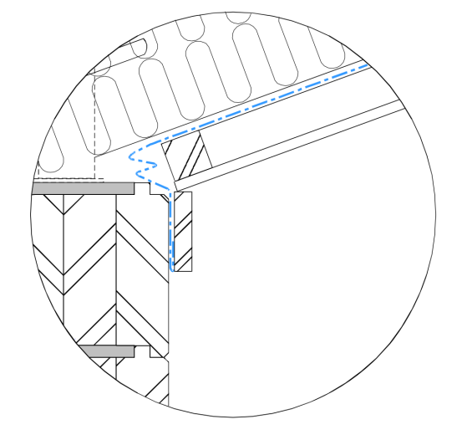
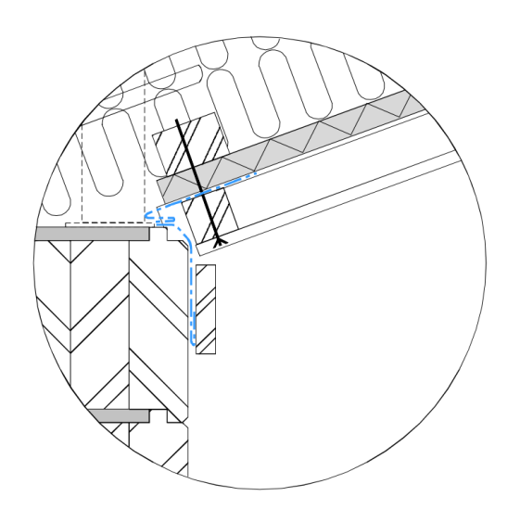
Fogen mellan en massiv timmervägg och en lutande vindsbjälklag
En hinna i vindsbjälklaget
2
Ångspärren i vindsbjälklaget ”lämnas” långt ut.
Den extra delen av ångspärren monteras löst på fogpunkten av väggen och vindsbjälklaget.
Hinnan fästs till timmerväggen från den andra kanten genom att tejpa och pressa ihop med en taklist.
På kanten av isoleringskivan(cellplast) installeras ett tätningsband som går parallellt med vägglinjen. Tätningsbandet klämms fast till vindsbjälklagets isolerings skiva, med hjälp av spikläkter
3
1
En hård isolering i vindsbjälklaget
4
Notes:
Hirsirunkoiset pientalot, joiden yläpohjan höyrynsulkuna on höyrynsulkukalvo tai solumuovieristyslevy
Hirsirungon painuminen otetaan huomioon rungon liitososia valittaessa. Seinän ja kannattajan välillä on liukukiinnitys.
Tiivistyskaistana käytetyn kalvon tulee olla niin joustava ja riittävän löysälle asennettu, että se kestää repeytymättä painuman aiheuttamat liikkeet.
Teipin tulee olla riittävän tartuntakykyinen ja pitkäaikaiskestävä

Slide 14
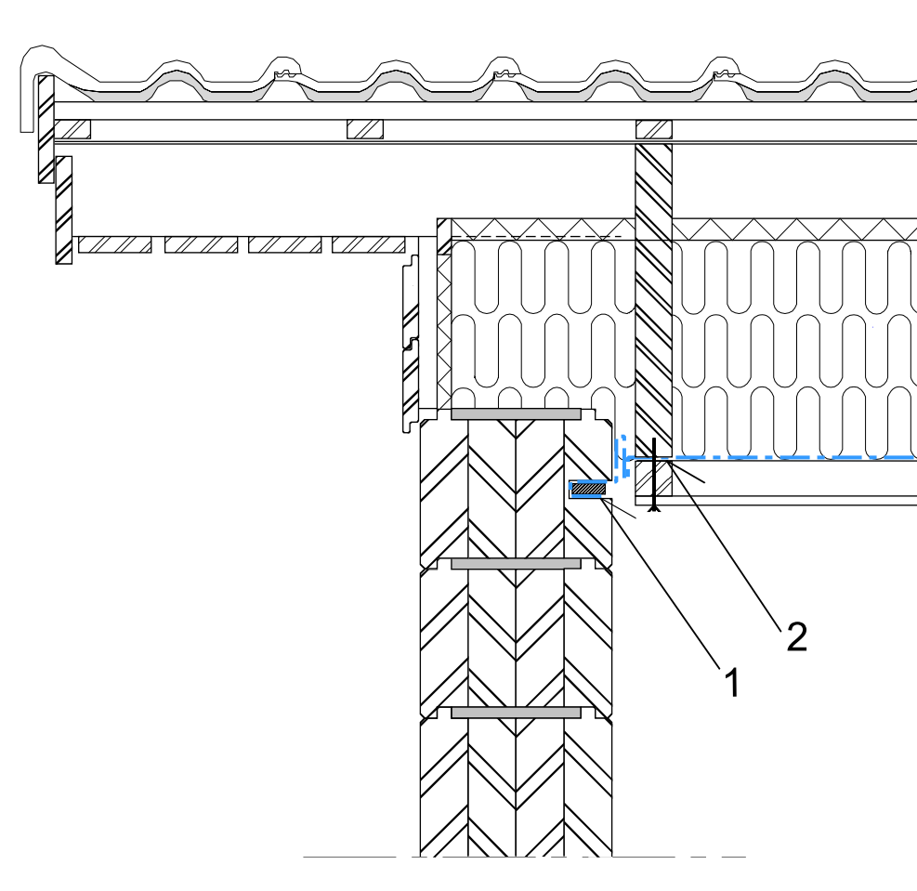
Fogen mellan en massiv timmervägg och takfoten – lutande vindsbjälklag
I timmervägg görs ett ränna som går parallellt med väggytan. Vecket måste vara djupare än utrymmet mellan timmerbalkarna.
Ångspärren i vindsbjälklaget viks löst bakom den yttersta takstolen.
Hinnans andra kant tätas in till vecket med spikläkter.
Takets läktning görs efter installeringen av ströläkter.
2
4
1
3
Notes:
Hirsirunkoiset pientalot, joiden yläpohjan höyrynsulkuna on höyrynsulkukalvo tai solumuovieristyslevy.
Kun yläpohjan höyrynsulkuna on solumuovieristyslevy ja tiivistyksessä käytetään erillistä tiivistyskaistaa, kaistan reuna tiivistetään yläpohjan höyrynsulkulevyyn teippaamalla ja varmistetaan puristusliitoksella.
Sisäkattolevyjen reunan kiinnitystä varten alaslaskurimojen väleihin tarvitaan erilliset kiinnitysrimat, jotka toimivat myös puristusrimoina (2).
Jos yläpohjan höyrynsulkuna on solumuovieristyslevy, sen reunaan kiinnitetään seinälinjaa pitkin tiivistyskaista, esimerkiksi kapea höyrynsulkumuovikaista
Puulista ei saa olla koko seinän mittainen, jotteivät hirsirungon liikkeet revi höyrynsulku-kalvoa irti.

Slide 15
Tätning av fönsterkarmar
2
Fönsterkarmen tätas från närheten av den inre ytan ,med polyuretanskum.
På mellersta delen av karmen kan man använda sig av polyuretanskum eller mineralull.
Hela mellanrummet får inte fyllas med skumm, utan en ventilationsöppning måste lämnas på ytterkanten.
I timmerkonstruktion måste en tillräcklig sänkningsmån lämnas över fönstren. Sänkningsmånet fylls med mineralull i efterhand.
Fönstren lindas med en elastiskt ångspärrsremsa . Remsan häftas och tejpas fast till väggkarmen, så att den hålls hel då strukturen sjunker.
1
3
4
5
Notes:
Ikkunoiden ja ovien tiivistystyössä huolellisuus on erityisen tärkeää. Karmien tiivisteiden kunto ja toiminta tulee tarkastaa niiden asentamisen yhteydessä.
Mikäli seinän höyrynsulkukalvo olisi suoraan sisäpinnan levyn takana, höyrynsulkukalvon reunat tiivistetään ikkunan ympäri riittävän tartuntakyvyn ja pitkäaikaiskestävyyden omaavalla teipillä.
Tämän jälkeen puun ja karmin välinen rako täytetään polyuretaanivaahdolla ulkoapäin.
Hirsirakenteen höyrynpitävyyttä voidaan parantaa tiivistämällä liitoksia uudestaan painumien tapahduttua.
Ovien tiivistys tehdään mineraalivillalla, jotta ovien säätö jää mahdolliseksi. Tiivistys joko elastisella saumauksella tai nidotulla ja teipatulla kalvolla.
Vastaavasti myös ikkunat voidaan tiivistää mineraalivillalla ja elastisella kitillä tai muovikelmulla.

Slide 16
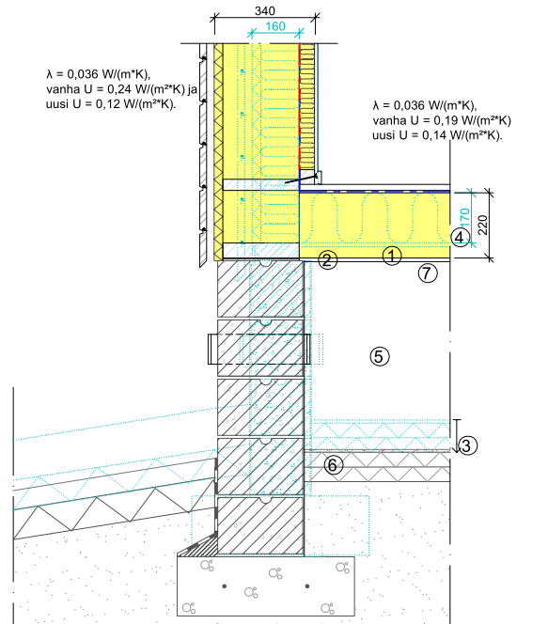
Isoleringarna och strukturerna av ventilerade krypgrunder i lågenergihus
I krypgrunderna måste vindskydden alltid tåla fukt. Material som är känsliga för mögel får inte användas som vindskydd. Därtill måste värmemotståndet för vindskydd alltid vara minst 0,4 m² K/W.
Fuktspridning mellan murblocken och värmeisoleringen, eller vindskyddet ,måste förhindras.
Då man värmeisolerar markytan helt och hållet, höjs temperaturen i krypgrunden och detta minskar på relativa fuktigheten och på förhållanden som är gynnsamma bildning mögel. Organiska byggmaterial eller avfall får inte lämnas på marken.
Värmeisoleringarna som är under de bärande strukturerna, minskar på strukturernas fuktrörelsen och skyddar trästrukturer mot mögelskador.
Ventilationen i bottenbjälklaget har också en central inverkan på förhållandena. Den rekommenderade ventilationskoefficienten är 0,5-1 gång/h.
Behovet av inre frostskydd ökar. eftersom värmeläckningen genom bottenbjälklaget sjunker.
Arbetsordningarna måste planeras på förhand ,så att strukturerna kan tätas noggrant. Bottenbjälklaget måste göras lufttät.
1
4
2
5
7
3
6
Notes:
Rossipohjien haasteita
- maapohja on viileä ja se viilentää tuuletustilan ilmaa, mikä nostaa ilman suhteellista kosteutta, mikä lisää homeelle suotuisia olosuhteita
- maapohjan kosteus liikkuu kapilaarisesti ja diffuusion vaikutuksesta kohti tuuletustilaa, myös harkkoperustuksessa on yleensä paljon kosteutta
- maapinnan kallistukset ja maapohjan muodot saattavat tuoda sadevesiä sokkeleiden vierustoille
- pelkkä tuuletus ei ratkaise ongelmaa, koska syyskesällä ulkoilma lisää tuuletustilan kosteutta sen suuren kosteuspitoisuuden vuoksi
- koneellinen kuivatus ei ole viranomaismääräysten mukainen ja se on häiriöille altis.

Slide 17
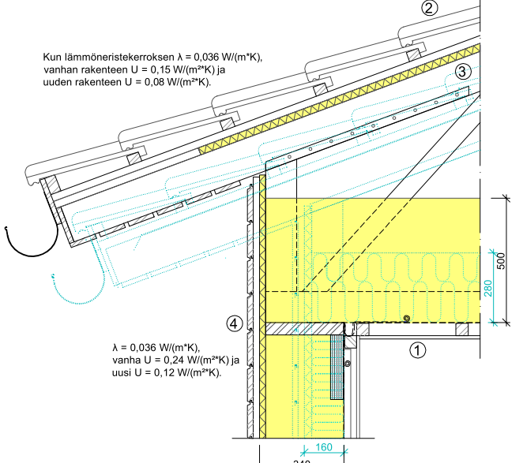
Vindens isoleringar och struktuter,i lågenergihus
Belastningen och stödkravet som uppstår på isoleringen måste tas i beaktellse. Stödet kan förbättras genom att göra läktnigne tätare eller med att stöda värmeisoleringen med skivor.
Temperaturen på vinden faller och på motsvarande sätt höjs den relativa fuktigheten. Gynnsamma förhållanden för mögel uppstår.
Vattenavledande underlag, som isolerar värme , höjer på vindens temperatur och minskar på uppkomsten av mögel.
Det lönar sig att ställa ett värmeisolerande vindskydd på ytan av trästommen. Värmemotståndet skall vara minst 0,4 m²K/W.
Takfoten blir längre och snön kommer att förorsaka en större böjning på strukturen. Det här måste tas i hänsyn, speciellt om taket är fodrat med tegel.
3
2
5
1
4

Slide 18
Att fundera på: Då tjockheten av isoleringen blir växer, vilka är de centralaste inverkningarna på fuktkontrollet ?
Värmeläckorna i byggnaden minskar, och på samma svalnar strukturerna.
Svalningen ->orsakar att uttorkningen av byggnadens mantel blir långsammare.
Risken för fuktbelastningar ökar.
Betydelsen av ångspärr, lufttäthet och ventilation kommer att betonas i strukturen.
Väderskyddning kommer att ha en större roll på bygget

Slide 19
Kom ihåg!
Värmeisoleringarna skall monteras tätt mot stommen.
Mjuka värmeisoleringar skall inte pressas hårt
Hårda värmeisoleringar skall skummas runt, i 5-10 cm tjocka lager, gapet skall vara omkring 10-25 mm.
Spontfogarna skallskummas och installeras så att det är fast.
Ångspärren skall vara hel och installeras så att de tillåter rörelsen av husstommet.
Ångspärrens fogar skall vara pressfästa ,alltid då det är möjligt.
Det lönar sig att använda läkter i fogarna av vindskyddskivorna (åtminstone i hörnen).
Strukturerna måste hållas täta i årtionden.
Endast att tejpa fogarna räcker inte, eftersom tejpen blir skört då den är i kontakt med luft och högst antagligen kommer de inte att tåla strukturens rörelser som förorsakas av värmebördor, fuktlast eller till exempel snölast.

Slide 20
Tack!

